Slide 1
Моральный кодекс рыцарей
Консультант – Малиновская Мария Владимировна
Руководитель – Лёгкая Дарья 8 «Б»

Slide 2
Тема: Моральный кодекс рыцарей
Цель: Изучить моральный кодекс рыцарей

Slide 3
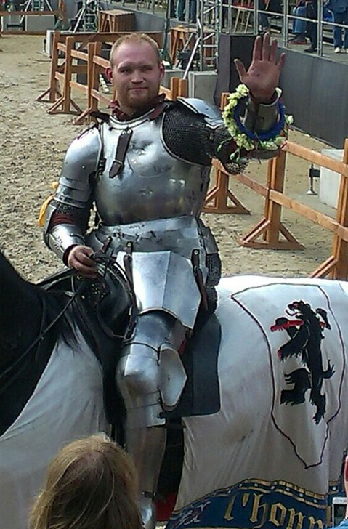
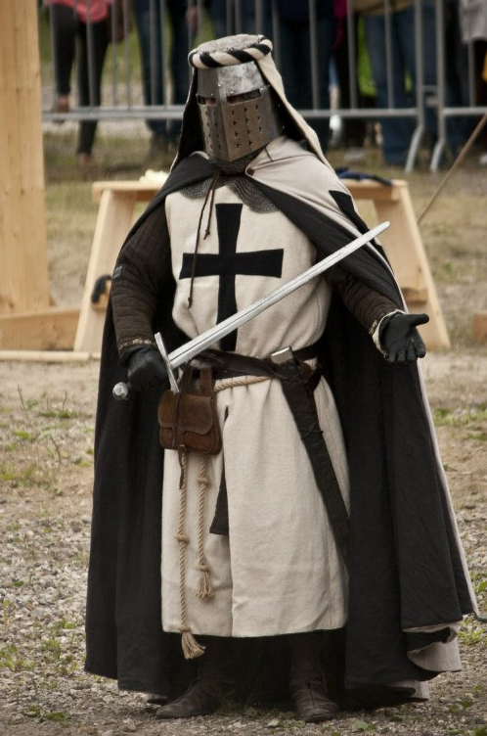
Актуальность: -поиск нравственных ориентиров; -образ благородного рыцаря актуален всегда;

Slide 4
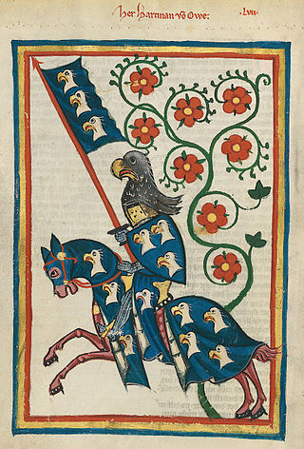
Проблема: -совпадение реального рыцаря с романтическим стереотипом; -возможно ли в ХХI веке жить по принципам/заповедям средних веков;
Идеализированное изображение средневекового рыцаря: Гартман фон Ауэ

Slide 5
Задачи:
1)Собрать материалы;
2)Изучить материалы;
3)Сделать выводы (соответствие реального рыцаря стереотипу, выделение актуальных положений);
4)Сделать сайт;

Slide 6
Продукт: Сайт, содержащий информацию: -моральный кодекс рыцарей;
-выдержки из кодекса;
-полезные ссылки;
-иллюстрации;
-интересные материалы;
-фестивали;
Ссылка на сайт: http://moralcode.ucoz.net/
Сайт был создан на базе бесплатного конструктора сайтов Ucoz.ru

Slide 7
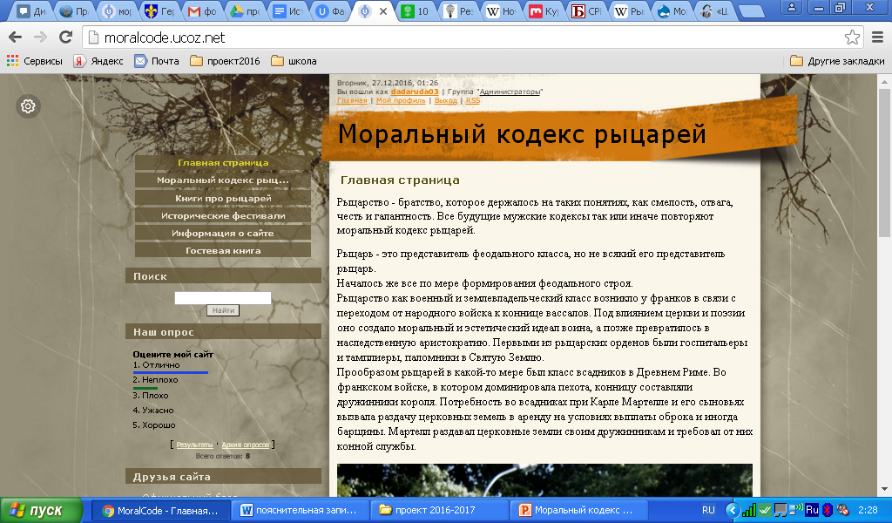
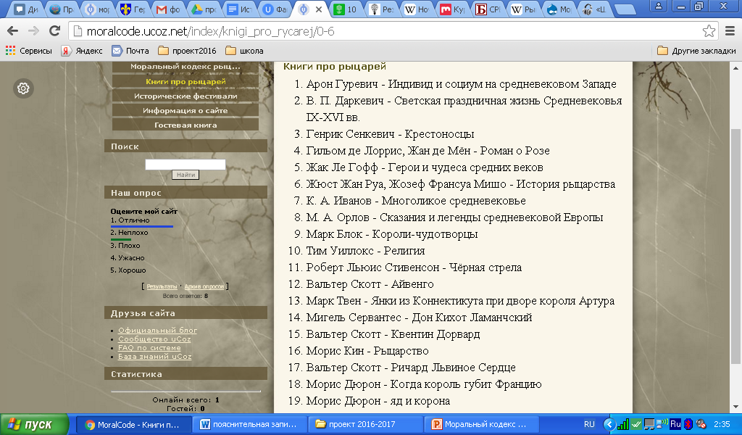

Slide 8
Критерии оценивания:
т.к. я не могу объективно оценить свой проект, я попрошу оценить сайт подростков моего возраста. (% положительных отзывов) 70%≤ - 5 50% - 70% - 4
30% - 50% - 3
30%＞- 2
Я опросила около 20-30 человек, и все отзывы были положительными.

Slide 9
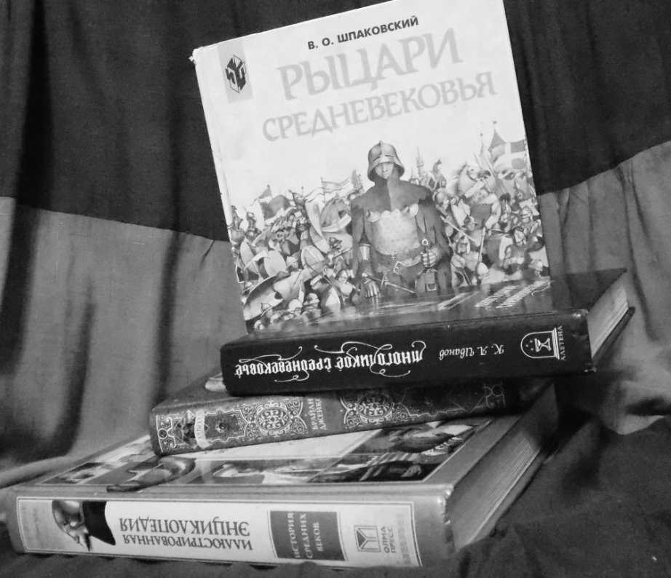
Источники информации: 1) К. А. Иванов. Многоликое средневековье. – М.: Алейта, 1996. 432 с.: илл. – (Vita memoriae);
2) легенда “Сэр Гавейн и Зелёный рыцарь”
3)легенда “Тристан и Изольда”
4) Морис Кин. Рыцарство/Пер. И.А. Тогоевой. – М.:Научный мир, 2000;

Slide 10
Отдельную благодарность хочется выразить Леониду Александровичу Маневичу за огромную помощь с проектом. Он дал начало поиску литературы, а так же скорректировал моральный кодекс, список фестивалей и литературы.

Slide 11
Спасибо за внимание!

